Slide 1


Slide 2
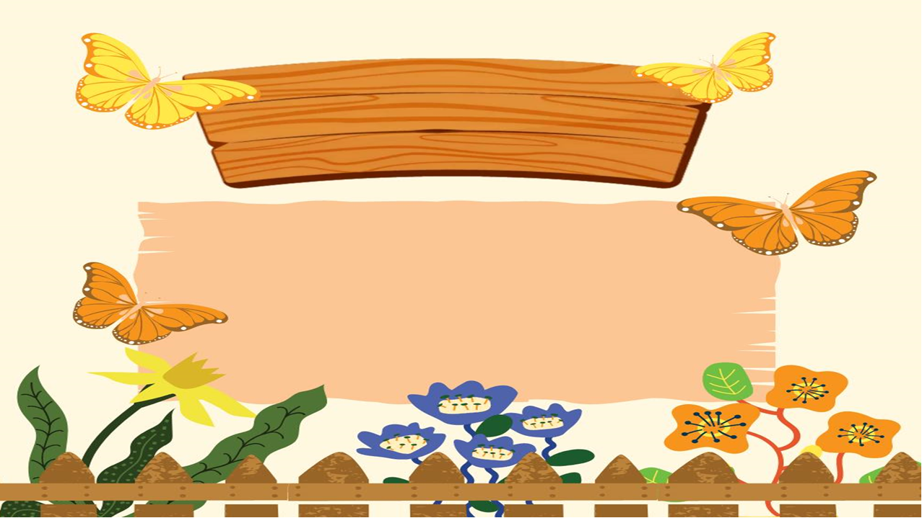


HOẠT ĐỘNG 1:

Slide 3


Slide 4


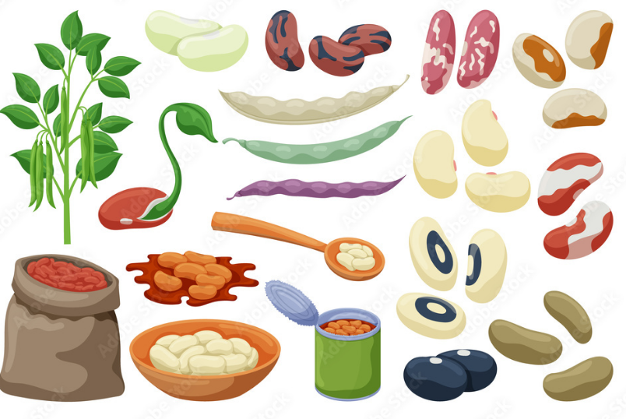
Các em có biết những hạt đậu này có từ đâu không?

Slide 5

Thứ , ngày tháng năm 20
Chủ đề E3: Bài 1.
Máy tính giúp em quan sát hạt đậu nảy mầm

Slide 6



Hạt đậu bé xinh xinh
Cần màu vàng của nắng
Nảy mầm thế nào nhỉ?
Để hạt đậu lớn nhanh
Lá sẽ mọc từ đâu?
Phải mất bao nhiêu lâu
Rễ màu đen hay trắng?
Mới đủ cành đủ lá?

Slide 7



Hạt đậu nảy mầm thế nào nhỉ?

Slide 8
Lá sẽ mọc từ đâu?

Slide 9
Rễ màu đen hay trắng?

Slide 10

Phải mất bao nhiêu lâu
Mới đủ cành đủ lá?

Slide 11

HOẠT ĐỘNG 2:
KHÁM PHÁ

Slide 12
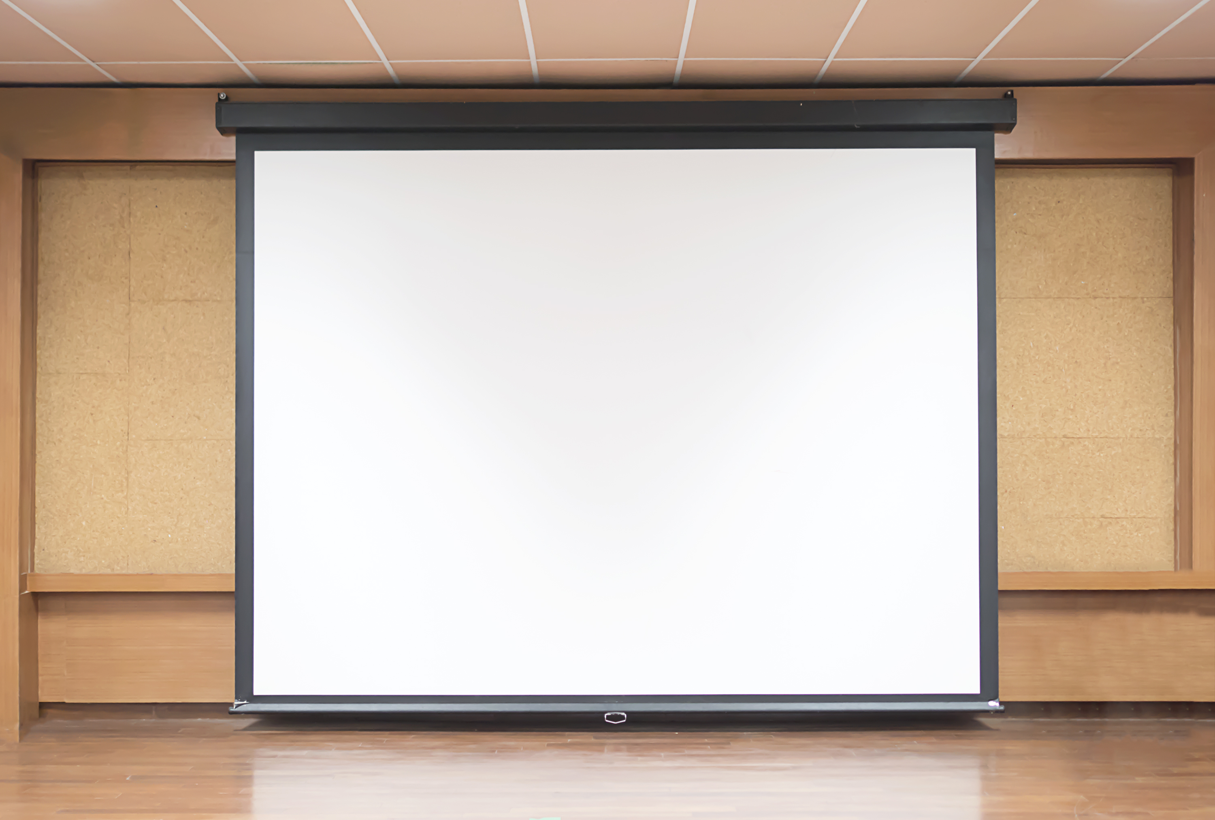
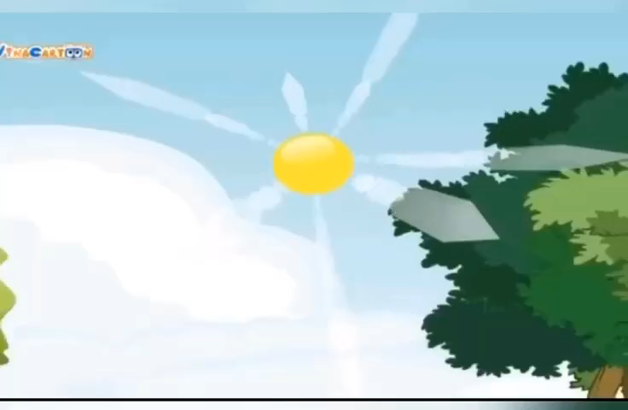

Slide 13
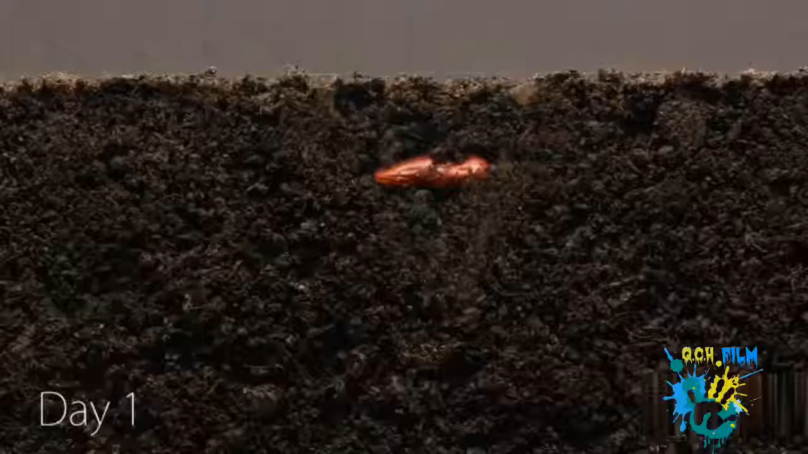

Slide 14
Qua video em còn biết thêm điều gì mới lạ ?

Slide 15
Những video, ảnh, hoạt hình, âm thanh,…trên máy tính và mạng internet là những công cụ đa phương tiện.

Slide 16
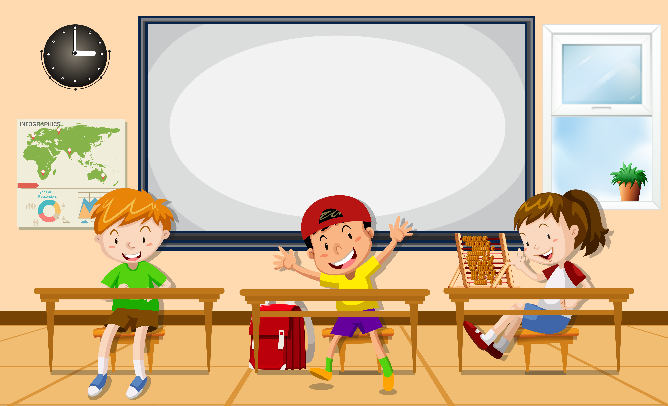
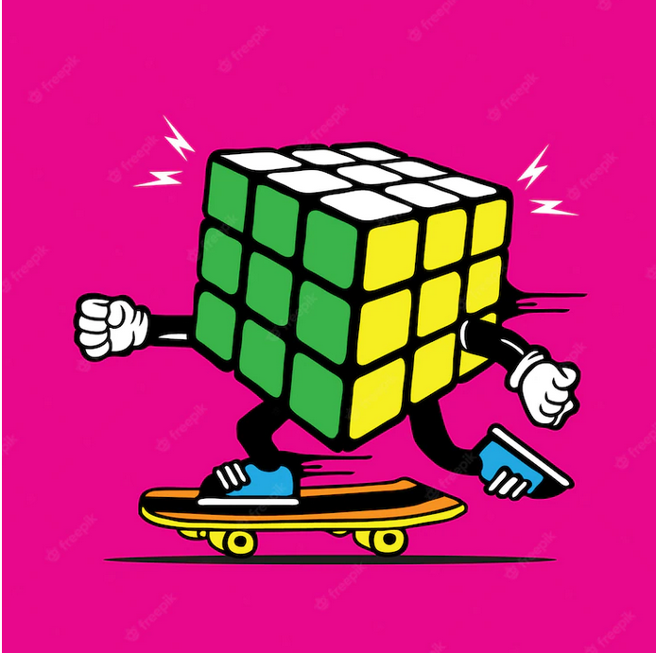
HOẠT ĐỘNG 3:
TRÒ CHƠI:
Đi tìm nhà thông thái

Slide 17
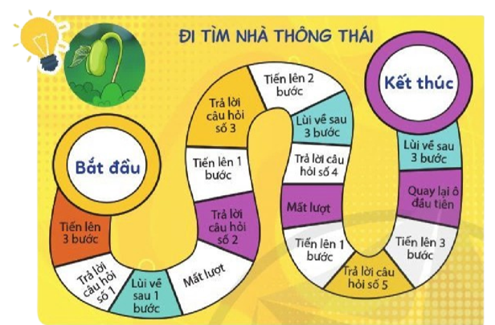

Slide 18

LUẬT CHƠI:
Sử dụng một vật gì đó đại diện cho mình (tẩy, gọt bút chì, mảnh giấy hình tròn,…).
Tất cả người chơi đều xuất phát ở ô “Bắt đầu” và đi lần lượt theo sơ đồ Hình 1.
Dùng xúc sắc để xác định số ô mình được đi
Đi đến ô nào thì đọc yêu cầu ở ô đó để thực hiện. Trả lời đúng sẽ được them một lượt. Trả lời sai thì chuyển lượt chơi cho bạn tiếp theo. Nếu di chuyển đến ô ghi “Mất lượt” thì chuyển cho bạn tiếp theo.
Bạn nào về đích đầu tiên (đi đến ô “Kết thúc”) sẽ là người chiến thắng.

Slide 19
1
Rễ hay lá đậu mọc trước?
2
Ngày thứ mấy thì hạt đậu nảy ra cái rễ đầu tiên và có màu gì?
3
Lá đậu sẽ mọc ra ở đâu?
4
Lúc mới đầu cây đậu có mấy cái lá?
5
Thời gian từ lúc bắt đầu gieo hạt đến lúc đủ cành lá là bao nhiêu?

Slide 20


HOẠT ĐỘNG 4:
LUYỆN TẬP

Slide 21

10
9
8
4
2
7
1
3
5
6
Câu hỏi 1: Cây đậu có mấy rễ?
A. Một rễ
B. Một rễ to và nhiều rễ nhỏ
C. Nhiều rễ nhỏ
D. Nhiều rễ to

Slide 22

Câu hỏi 2: Nếu không có máy tính, em làm cách nào để biết những thông tin về sự phát triển của cây đậu như trong trò chơi?

Slide 23
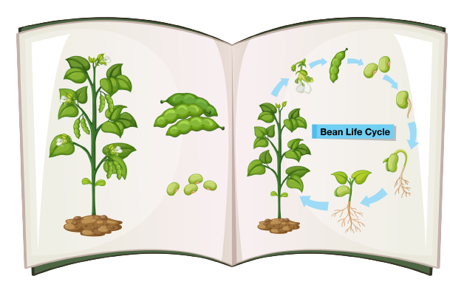
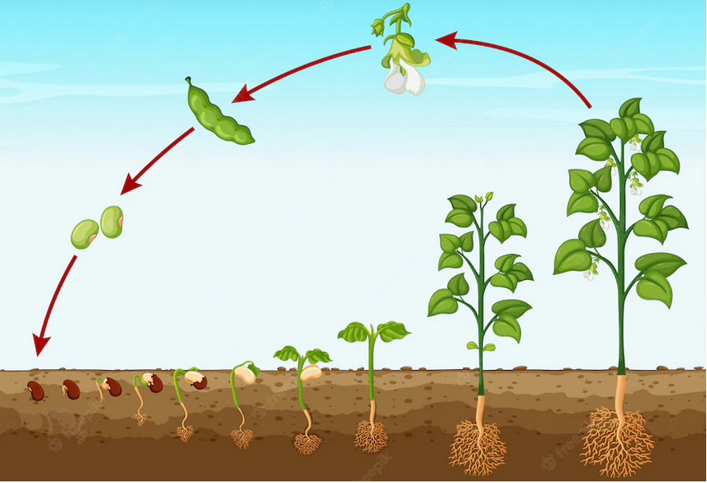
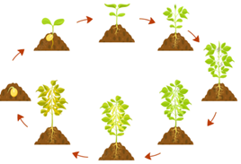
Sách báo, hình ảnh, ....

Slide 24
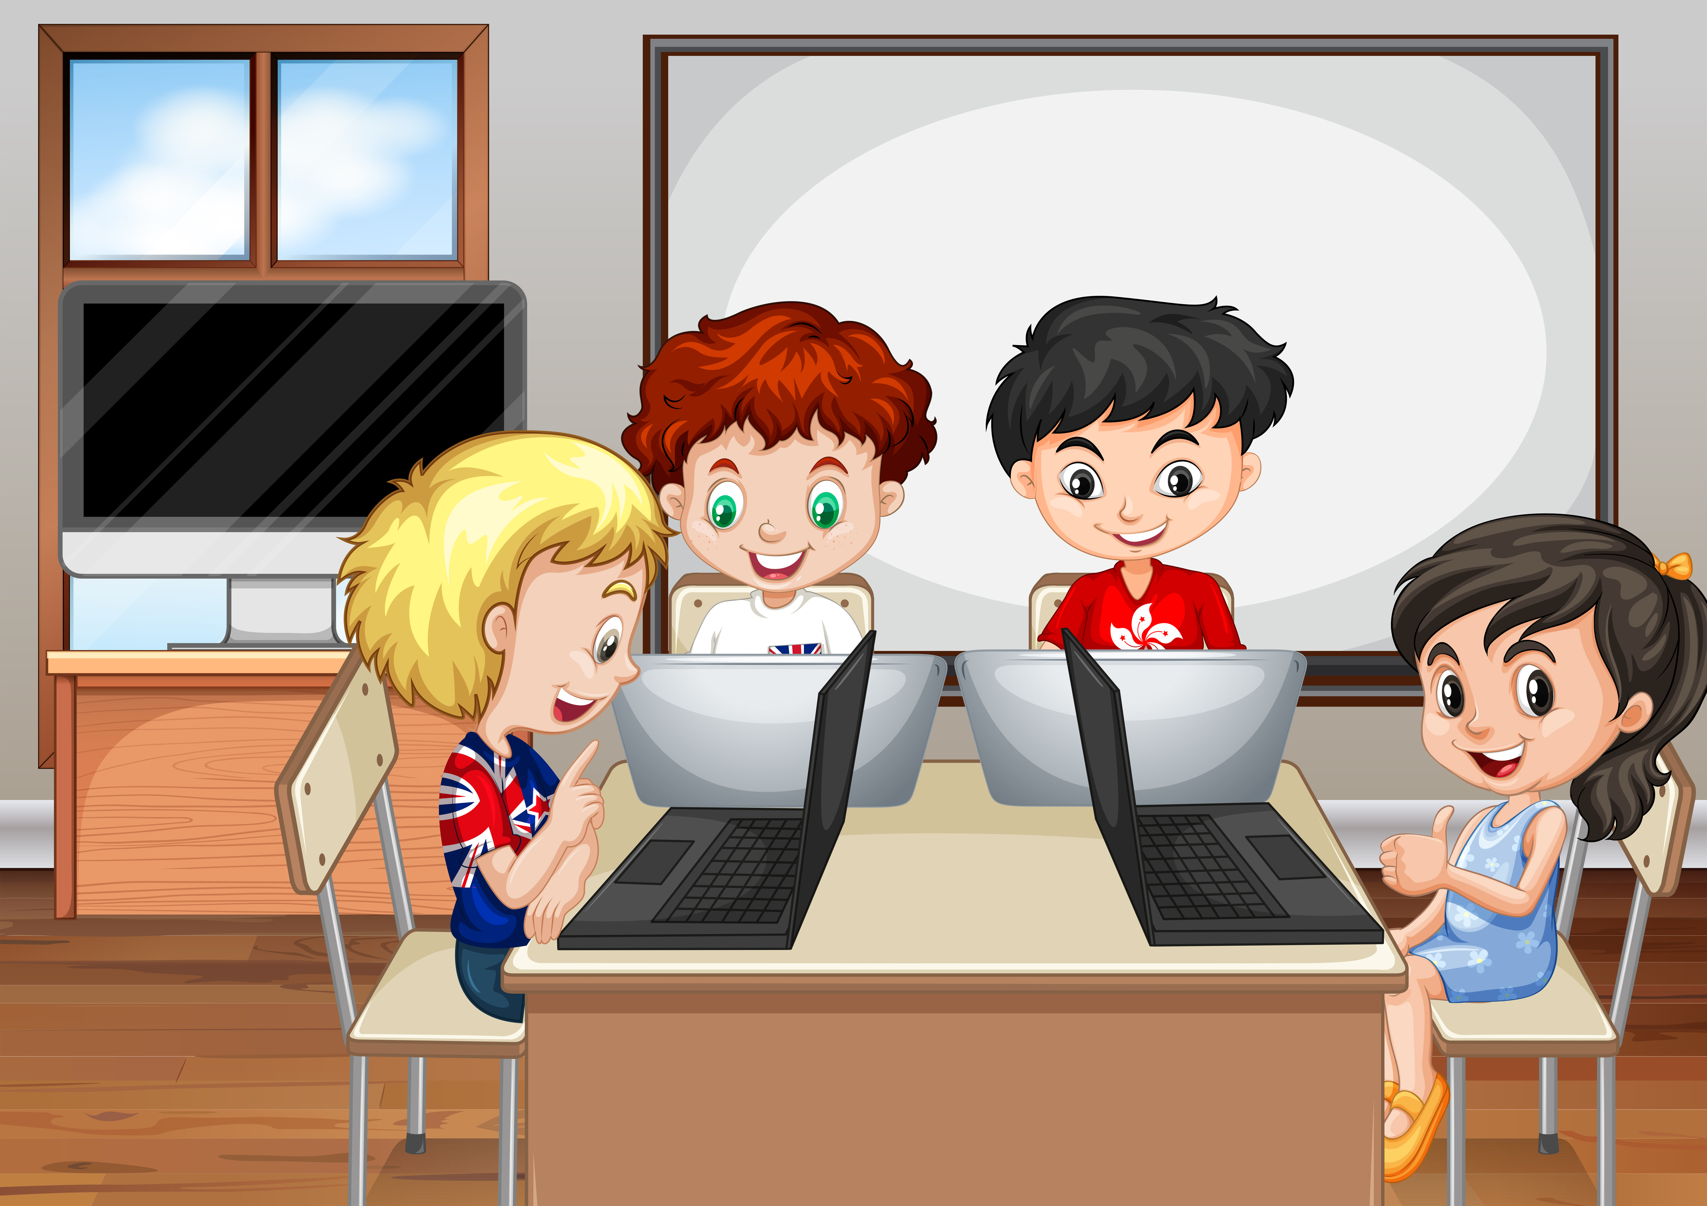

HOẠT ĐỘNG 5:
VẬN DỤNG

Slide 25
Hãy kể cho thầy, cô và các bạn nghe về những gì em biết thêm được sau khi xem video về thế giới tự nhiên mà em thích.

Slide 26
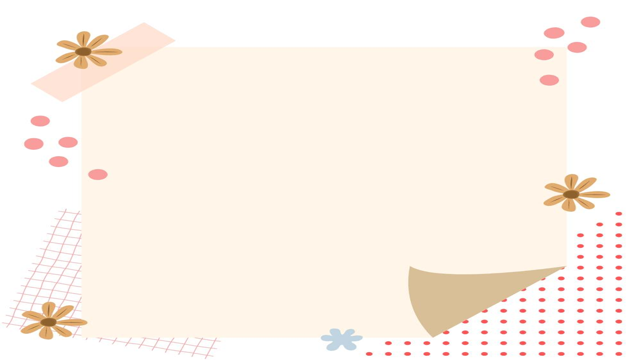
GHI NHỚ
Sử dụng công cụ đa phương tiện sẽ giúp em quan sát và tìm hiểu thêm về thế giới tự nhiên một cách sinh động và trực quan.

